Slide 1
ProGen阅读
陈羿伟

Slide 2
概述
作者使用大约280M的蛋白质序列来训练了一个NLP方法的模型，生成的蛋白质在一级序列相似性和二级结构准确率以及能量水平方面都有较好的表现，而且在最高水平上生成的蛋白质也能满足要求的功能。

Slide 3
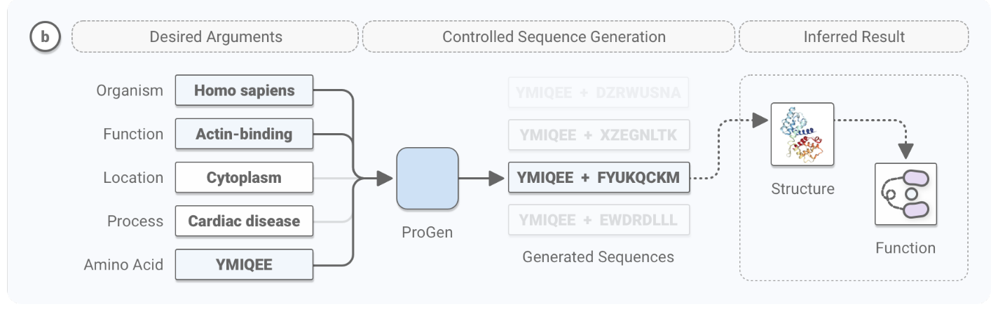
训练方法

Slide 4
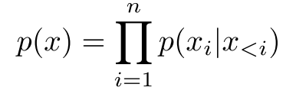
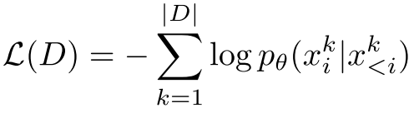
模型细节
作者把可控制的蛋白质属性成为标签，然后通过对这些标签的约束来控制氨基酸序列的生成，可以通过概率的链式法则得到序列的概率
然后把蛋白质的生成问题转化为下一个元素的预测问题，预测可以是一个氨基酸，也可以是一整个标签，然后再训练一个神经模型来最小化数据集上的负对数似然值
接着需要训练一个transformer来学习氨基酸和标签在序列的条件分布，作者把n个元素放在对应的n个vector中，这样就能形成一个矩阵，这样就能被attention层处理

Slide 5
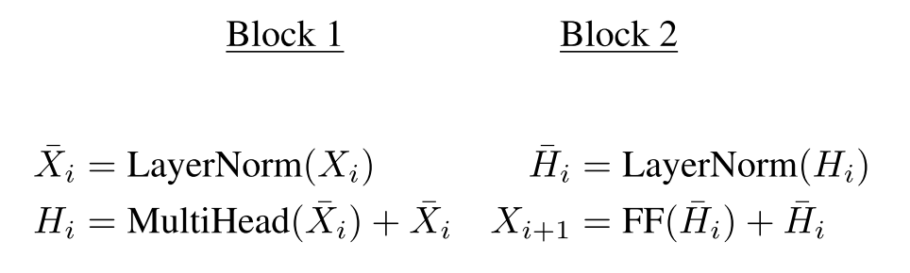
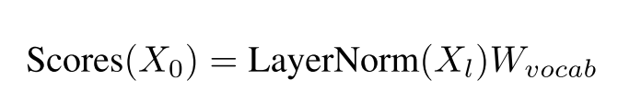
模型细节
第二块核心内容是需要训练一个ReLU的前馈网络，在每个块的功能之前现进行层规范化，并进行残差链接，最后得到：
最后一层计算得分，所得到的得分使用softmax标准化

Slide 6
试验
数据部分：
使用Uniparc、UniprotKB、SWISS-PROT、TrEMBL和Pfam上所有可用的蛋白序列和相关标签以及NCBI的注释信息，总共蛋白质2.1亿条。
训练部分：
训练时同时使用正向序列和反向序列，并且在每个序列之前添加标签子集，同时也使用了未加标签的序列用作训练
生成部分：
使用上下文序列作为输入，输出氨基酸的概率分布，然后从分布中取样，最后得到需要的蛋白质

Slide 7
结果
模型效果
随着标签数量和氨基酸序列的增加，模型效果有所提升，说明模型得益于数据量的增加
并没有出现过拟合现象，更长的训练时间可以增加效果
Top-k采样和重复惩罚
当k取1并且重复惩罚作用于最近的氨基酸模型效果最好，而且能量水平和天然氨基酸差不多

Slide 8
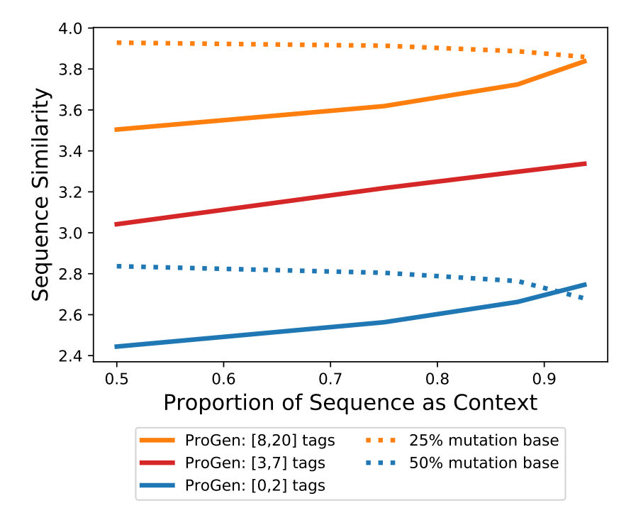
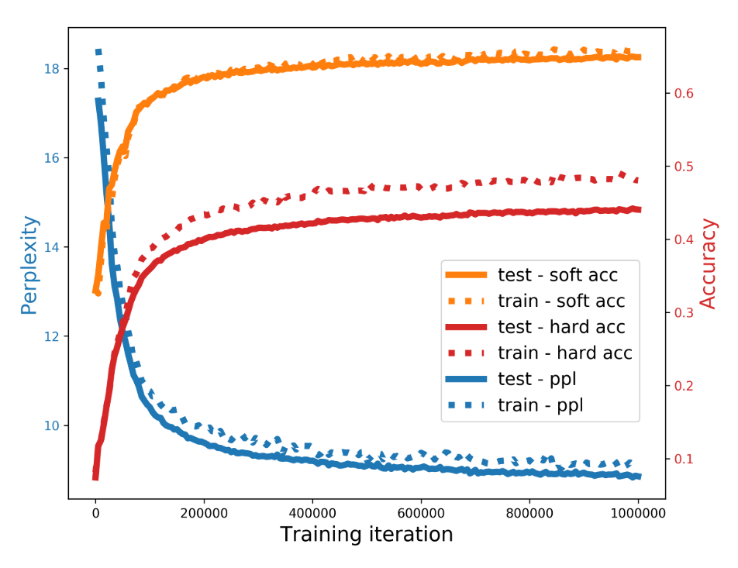
结果图

